Slide 1
Rolling Ball Game： Using JACK Language
組員：黃柏諭、邱睿成、鄒宗霖、李謙

Slide 2
大綱
遊戲簡介
主要程式介紹
各物件介紹

Slide 3
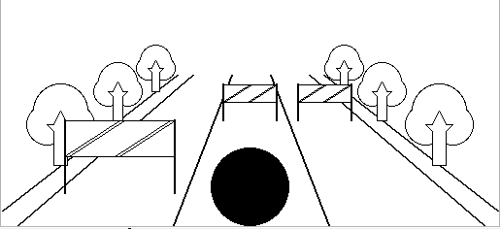
遊戲介紹：Rolling Ball

Slide 4
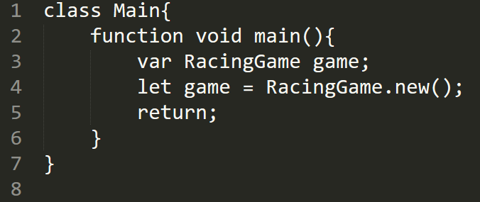
主要程式介紹：Main.jack

Slide 5
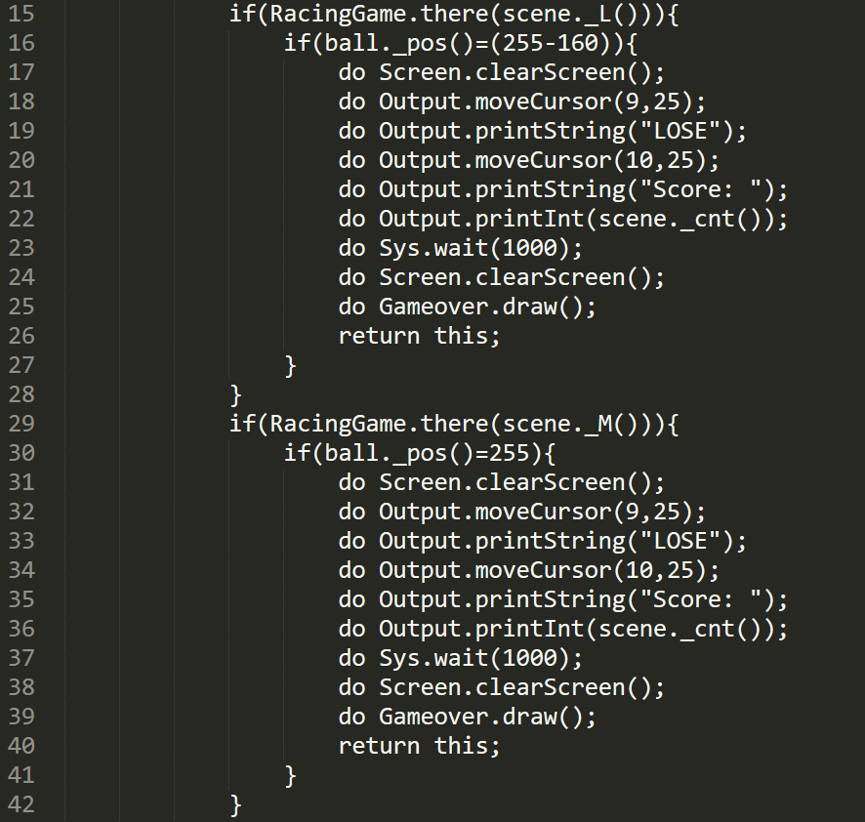
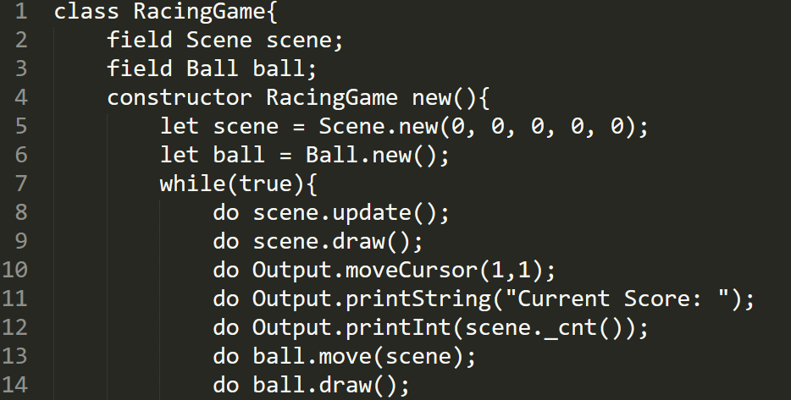
主要程式介紹： Rollingball.jack(1)

Slide 6
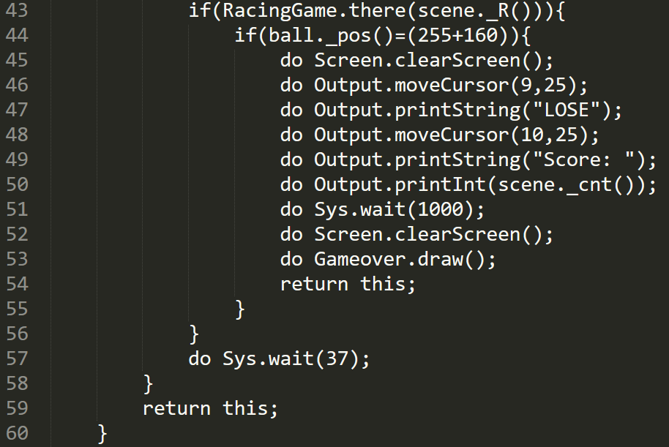
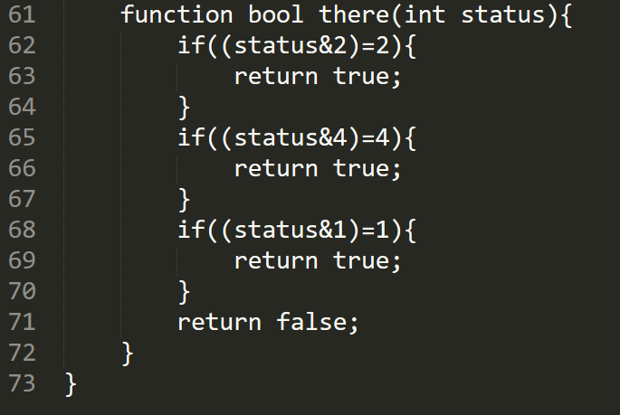
主要程式介紹： Rollingball.jack(2)

Slide 7
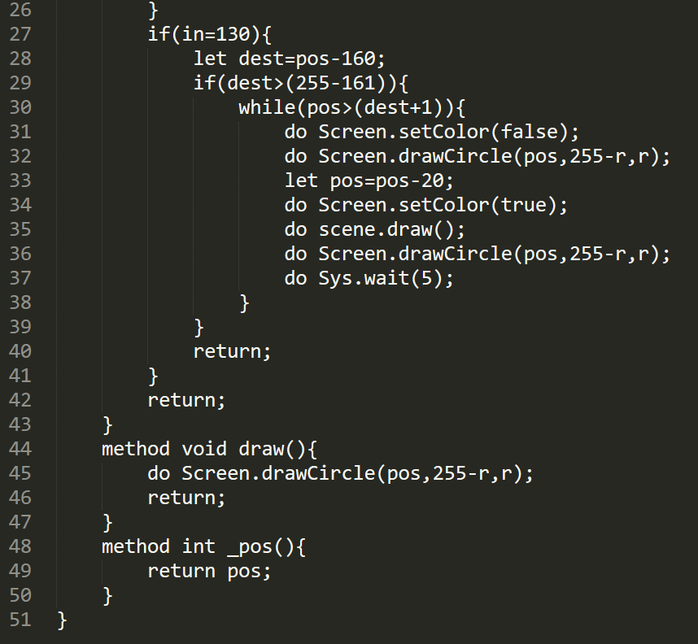
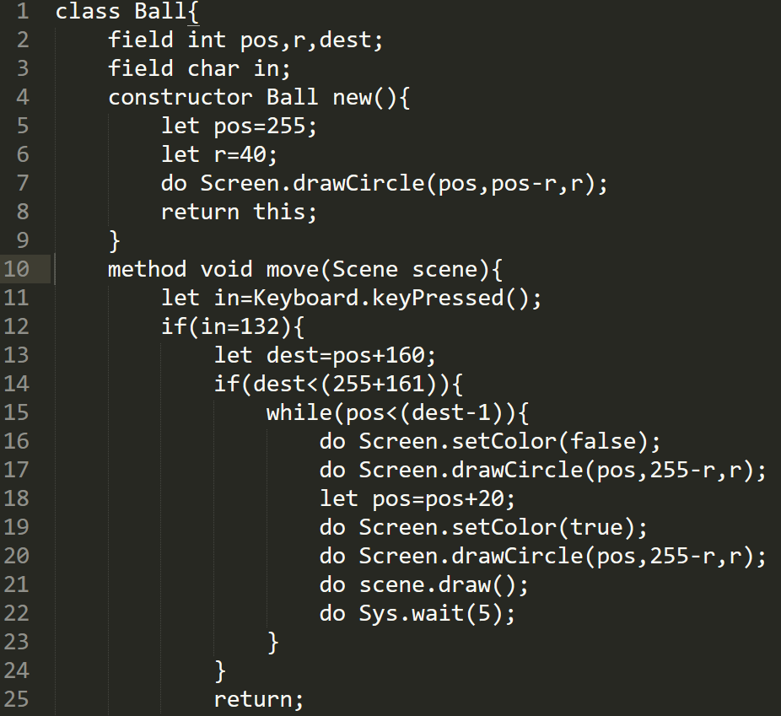
主要程式介紹： Ball.jack

Slide 8
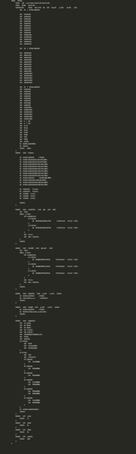
主要程式介紹：Scene.Jack
Barrier’s Position
(Manual Computation)
Draw Roads
Draw Tree and OB
Update

Slide 9
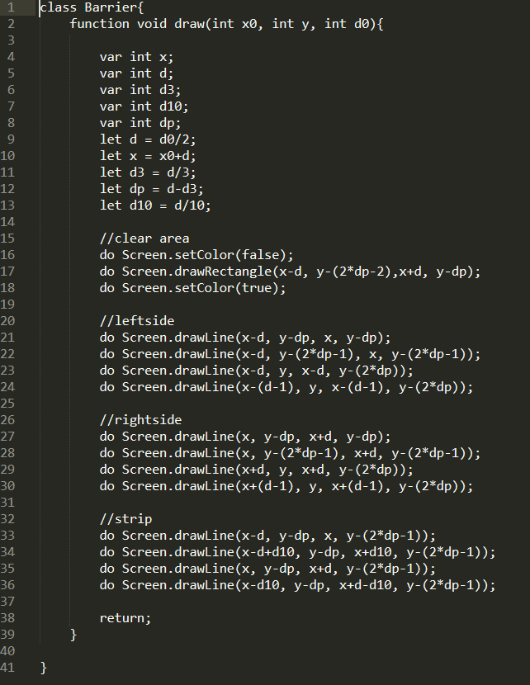
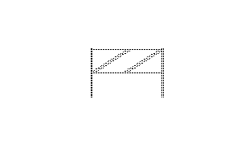
類別：Barrier

Slide 10
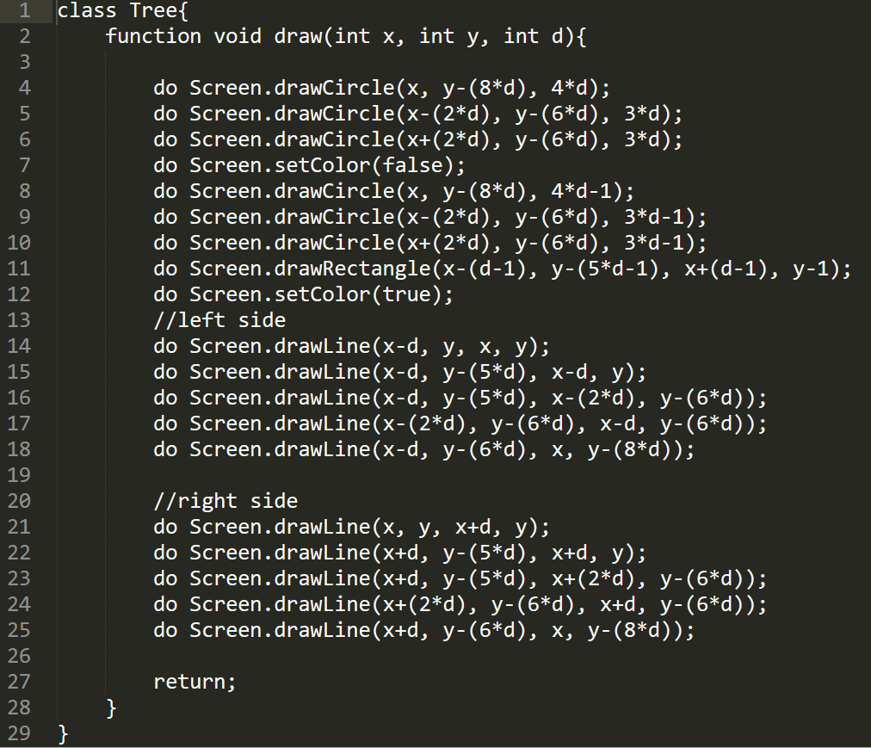

類別：Tree

Slide 11
Demo Time Enjoy!!

Slide 12
Thanks for your listening!

